Slide 1

Презентація
досвіду роботи
класного керівника 6-А класу
Козівської ЗОШ І-ІІІст №2
Довгошиї
Любові Романівни

Slide 2
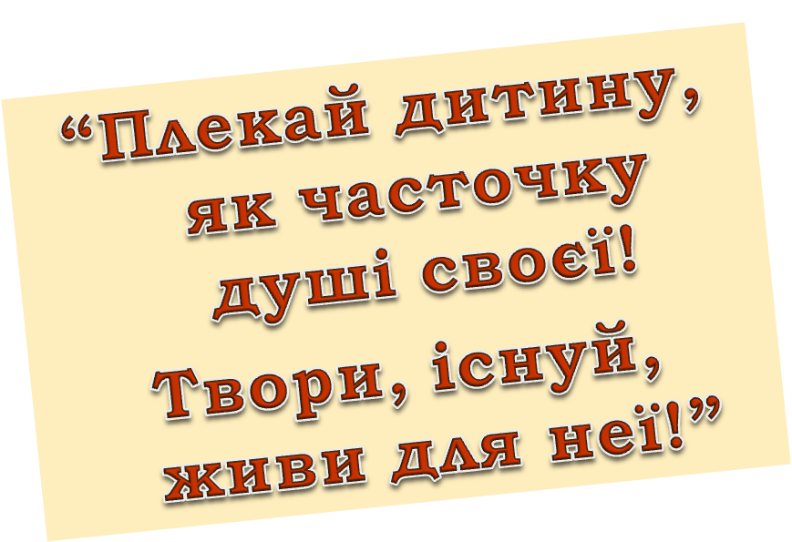


Загальні відомості
Освіта: вища
Посада: вчитель української мови і літератури
В Козівській ЗОШ І-ІІІст. №2 працюю з 1990 року
Педагогічний стаж роботи:
25 років
Стаж роботи класним керівником:
22 роки

Slide 3

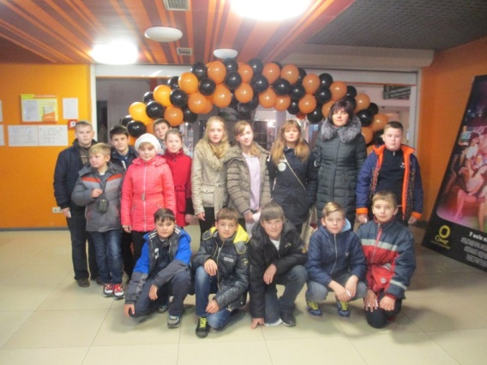

Класний керівник – покликання від Бога.
Я відгукнулася на поклик, знаю:це – моя дорога.
Як Ангел-Охоронець, завжди на сторожі,
Піклуюся про діток не тільки в їх тривозі.
Навчаю, щоб любили понад усе державу,
Щоб з гордістю у серці вкраїнцями зростали,
Щоб калину в лузі берегли і не ламали,
Щоб таланти розвивали й всесвітню славу здобували.
Плекаю у дітях шанобливість, людяність і вдячність
До найрідніших, що подарували їм життя і щастя.
Ще я навчаю до старших поваги,
До праці й навчання творчої наснаги.
Мов квітку в віночок, я кожну дитину
Вплітаю у дружню квіткову родину.
Всі цінності духовні, немов стрічки барвисті
Єднаю у віночку душ дитячих, чистих,
Аби зростали вони гідними звання Людини
І були добрими дітьми для Бога й неньки-України.
.
Майстриня
дитячих душ

Slide 4


«Формування
загальнолюдських цінностей особистості
шляхом використання
технології педагогічної підтримки»

Slide 5

Кодекс цінностей
Загальнолюдські цінності –
цінності, що не залежать від класових інтересів, симпатій, уподобань, однакові для представників усіх класів і верств суспільства.
Абсолютні вічні цінності
добро,
совість,
правда,
віра, надія, любов,
доброта,
чесність,
справедливість,
милосердя тощо.
Основні національні цінності
патріотизм, готовність до захисту Вітчизни, почуття національної гідності, історична пам'ять, пошана до державних та національних символів, дбайливе ставлення до національних багатств,рідної природи тощо.
Основні громадські цінності
прагнення до соціальної гармонії та справедливості, захист індивідуальних прав і свобод, право людини на життя, гідність, безпеку, право на свободу думки, совісті, вибору конфесії, право на самовираження, толерантне ставлення до чужих поглядів, які не суперечать загальноприйнятим нормам тощо.

Slide 6

Умови успішності педагогічної підтримки
відверта розмова, тренінг, гра-експрес
рольова гра, вікторина, веселі старти та естафети
колективна творча справа (КТС), проект, колективне ігрове спілкування
пошукова гра, екологічна стежка
гра-анкета, колаж, ігрова програма
похід, спартакіада, турнір
художня галерея, конкурс-ярмарок
трудовий десант
інтелектуальна гра
Згода дитини на допомогу і підтримку
Пріоритет розвязання власних проблем належить самій дитині
Сумісність, співпраця, сприяння
Дотримання принципів конфіденційності
Доброзичливість і безоцінність
Захист прав і інтересів дитини
Форми роботи класного керівника

Slide 7
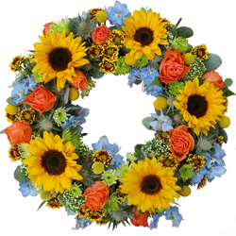




«Боже, дай торкнутись чуттями того, що зоветься
мистецтвом великим…» (ціннісне ставлення до культури
і мистецтва)
«Теплота родинного інтиму…»
(ціннісне ставлення до сім’ї і людей)
«Всі ми діти твої, Україно!
(ціннісне ставлення до суспільства і держави)
«Ми працю любимо, що в творчість перейшла…»
(ціннісне ставлення до праці)
«Моральна культура дитини в стінах школи є плодами
тих квіток, які квітнуть у сім'ї» (робота з батьками)
«Ми не безліч стандартних «я», а безліч всесвітів
різних…»
(індивідуальна робота з учнями)
«Ти знаєш, що ти – людина…»
(ціннісне ставлення до себе)
«Душа причастилася кротості трав…»
(ціннісне ставлення до природи)
Віночок
духовності

Slide 8
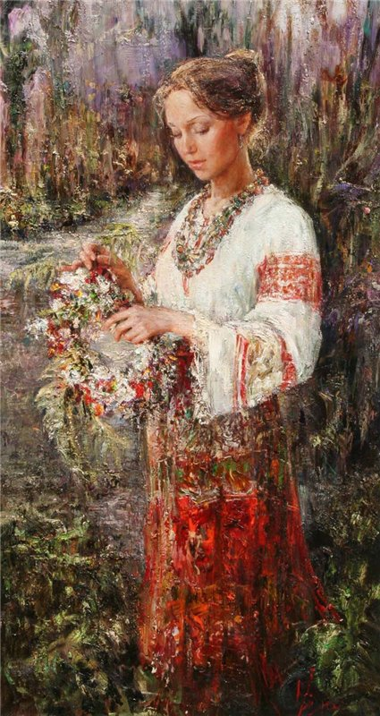











И | К |  | Т | О | І |  | А | К
Л | Т |  | Р | Л | Ш |  | П | Н
О | И |  | И | Е | У |  | О | А
С | В |  | М | Р | Ч |  | Л | Й
Е | Н |  | А | А | А |  | Е | К
Р | А |  | Н | Н |  |  | Г | Р
Д |  |  | А | Т |  |  | Л | А
Н |  |  |  | Н |  |  | И | Щ
А |  |  |  | А |  |  | В А | А

Slide 9



ґречний
Духмяні слова
чепурний
розумний
наполегливий
надійний
вдячний
шанобливий
працьовитий
талановитий
байдужість
гордість
егоїзм
зарозумілість
лінь
Слова-бур’яни
непоступливість

Slide 10

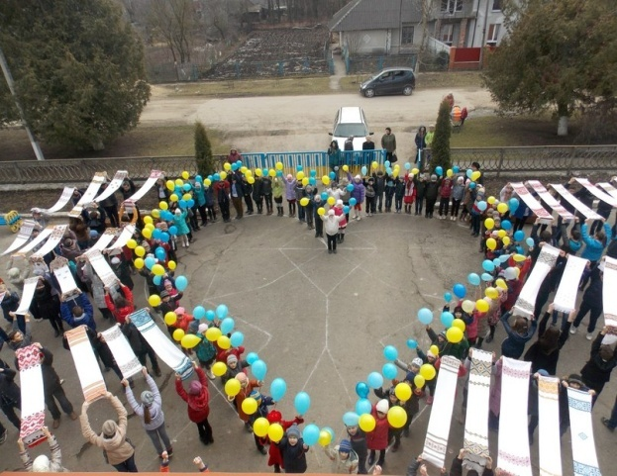

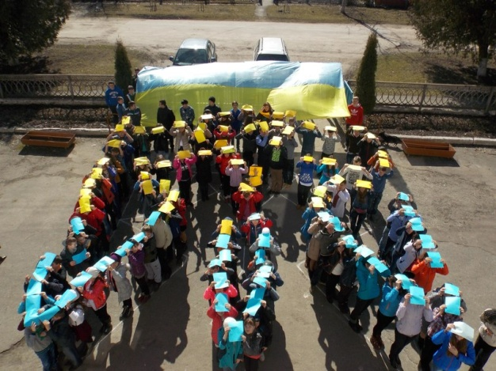
Любов у нас до Батьківщини
Іде із серця глибини.
Ми – патріоти України,
Її ми дочки і сини.
Н.Красоткіна
«Всі ми діти твої, Україно!
(ціннісне ставлення до суспільства і держави)
Завдання:
формування національної свідомості і відповідальності за долю України;
виховання любові до рідної землі, її історії, відновлення і збереження історичної пам’яті;
виховання громадянського обов’язку перед країною, суспільством;
виховання бережливого ставлення до національного багатства країни, мови, культури, традицій.
виховання поваги до Конституції, законів України, державних символів;
Урок пам’яті «Дорогою визвольних змагань»,
Години спілкування «Я – громадянин України»,
«Крути – трагедія і гордість України»,
«УПА в боротьбі за відновлення Української держави», «Жертви голодомору 1932-1933 років»,
«Світова велич Тараса Шевченка»,
«День української писемності та мови».
Загальношкільні тематичні лінійки,
флеш-моб, акція «Запали свічку», екскурсії.

Slide 11

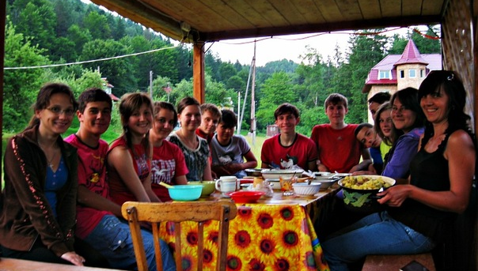

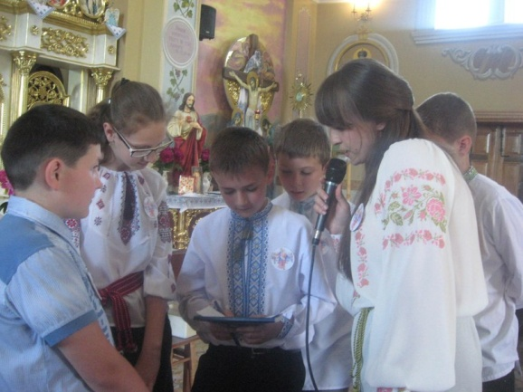
Де сонце засинає вечорами
Під тихі колискові давніх літ,
У спогадах живе разом з піснями
Родинного тепла безмежний світ.
Н. Погребняк
«Теплота родинного інтиму…»
(ціннісне ставлення до сім’ї і людей)
Завдання:
виховання поваги до загальнолюдських духовних цінностей;
розвивати усвідомлене сприйняття духовних надбань рідного народу, прагнення зберігати родинні традиції, реліквії;
формувати моральні цінності та етичні норми родинно-сімейних відносин;
виховувати почуття поваги і любові до своїх батьків, родини.
Поетична година спілкування «Моя сім’я, моя родина в житті та долі України»,
година спілкування «Мій родовід»,
усний журнал «Криниця маминого серця»,
КТС «Дорога в отчий дім»,
пошукова робота, анкетування.

Slide 12

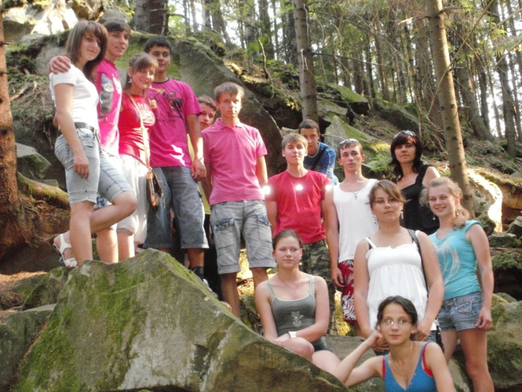

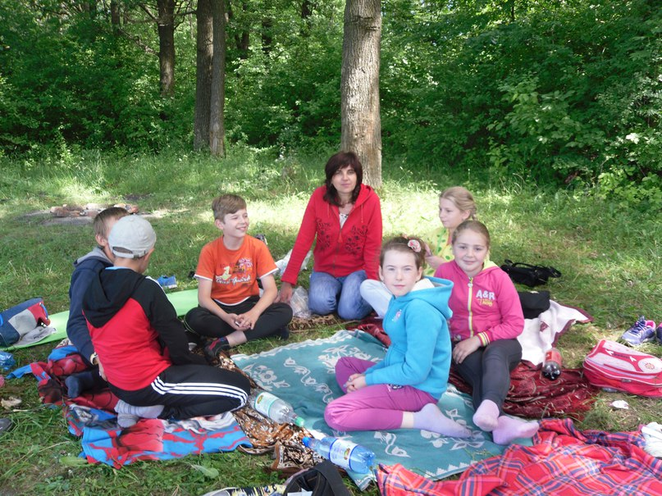
Будь природі другом,
Будь природі сином.
Знай-бо, це не мода,
Це життя потреба.
А. Камінчук
«Душа причастилася кротості трав…»
(ціннісне ставлення до природи)
Завдання:
виховання почуття відповідальності за природу як національне багатство;
формування основ екологічної культури, бережливого ставлення до природи;
виховання готовності до активної екологічної й природоохоронної діяльності.
Тематичні години спілкування
«Земля – наш спільний дім»,
«Ми відповідальні за тих, кого приручили»,
«Трагічні дзвони Чорнобиля»,
акцій «Збережемо життя ялинці»,
«Операція «Найкращий вазон»;
рольової гри «Суд над браконьєром»,
участь у загальношкільному Дні здоров’я, екскурсії.

Slide 13

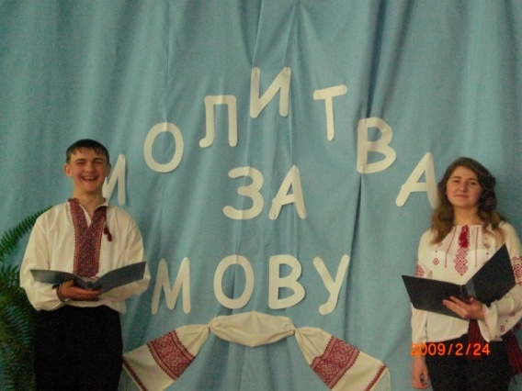
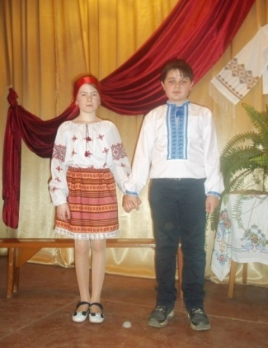
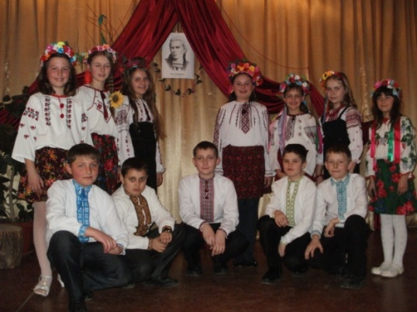
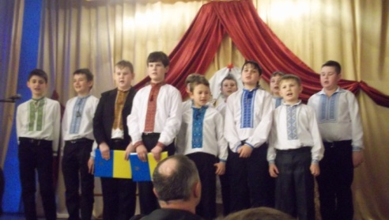
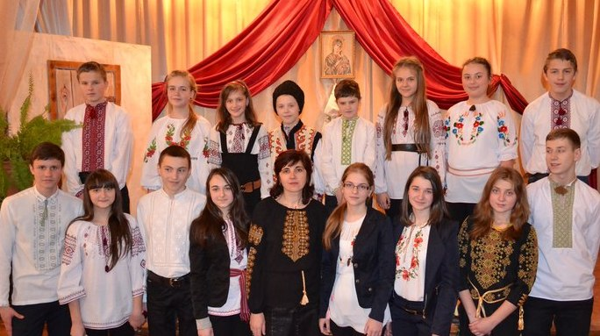

Неможливо виростити повноцінну людину
без виховання в ній почуття Прекрасного.
Р. Тагор
«Боже, дай торкнутись чуттями того, що зоветься мистецтвом великим…»
(ціннісне ставлення до культури і мистецтва)
Завдання:
формування у школярів естетичних поглядів та смаків;
вироблення умінь відчувати і відтворювати прекрасне у повсякденному житті;
виховання поваги до культурно-мистецьких надбань народу;
розвиток естетичних потреб і почуттів, художніх здібностей та творчої діяльності.
Літературно-музичні композиції «Молитва за мову», «Світова велич Шевченка»,
години спілкування «Шевченко-художник»,
усний журнал «Живописні картини Катерини Білокур»,
конкурси читців, участь у різноманітних гуртках школи мистецтв і будинку творчості школяра, оформлення класного кутка, тематичних стінгазет і тематика класних бесід, конкурси малюнків.

Slide 14

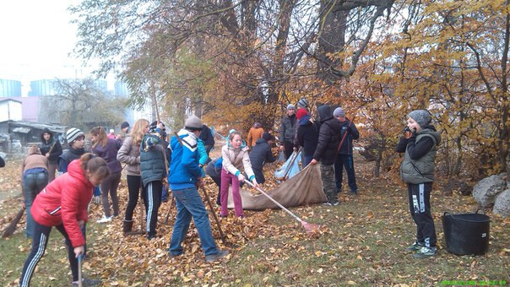

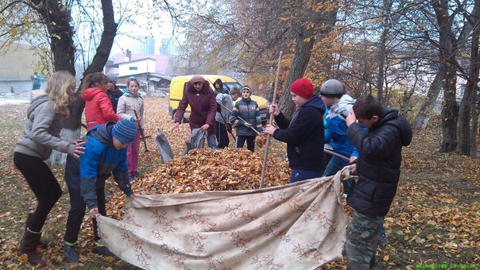
Розуміння плідності праці є одним з найкращих задоволень.
Л. Вовенарг
«Ми працю любимо, що в творчість перейшла…»
(ціннісне ставлення до праці)
Завдання:
формування позитивного ставлення до праці;
формування цілеспрямованості, організованості, працьовитості та наполегливості у подоланні труднощів у всіх видах діяльності;
розуміння важливості суспільно корисної праці;
уявлення про сучасний ринок праці;
виховання відчуття потреби у праці та самовдосконаленні через пізнання духовних скарбів українців.
Загальношкільні благоустрої,
акції: “Школа наш дім- ми господарі в нім”, "Чистота довкілля", прибирання пришкільної території,
години спілкування "Ціна однієї хвилини",
"Годинник того не підведе, хто вміє цінувати час», анкетування "Моє дозвілля ", "Мої домашні обов’язки", "Професії моєї родини ",
тренінгові заняття "Я сьогодні в класі черговий",
"Робота за комп’ютером - наскільки це безпечно".

Slide 15

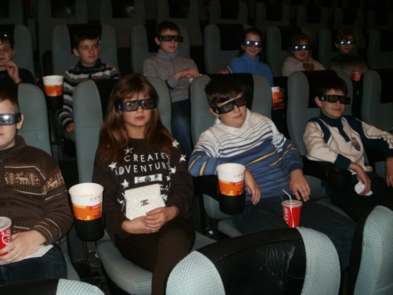
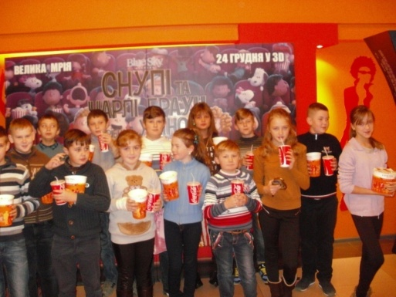
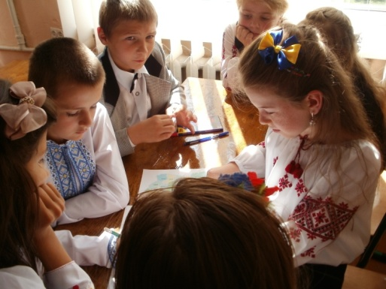
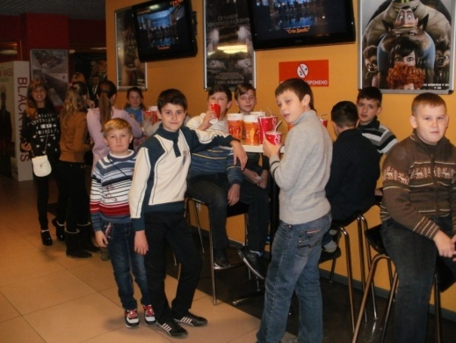

Запам’ятай, що ти є особистість!
Призначення твоє – творить добро.
Читай, навчайся, будь завжди корисним,
Даруй всім людям радість і тепло.
Л.Маковей
«Ти знаєш, що ти – людина…»
(ціннісне ставлення до себе)
Завдання:
формувати моральні цінності та етичні норми відносин;
виховувати почуття власної гідності, честі, свободи, рівності, працелюбності, самодисципліни;
формувати моральну культуру особистості, засвоєння моральних норм суспільства;
виховувати відповідальне ставлення до власного здоров’я, здорового способу життя.
Години спілкування «Великдень – найбільше свято християн», «Святитель Миколай – взірець доброчинства», «Традиції моєї родини», «Вірний друг – то найбільший скарб», «Моральні пріоритети в житті», «Культура поведінки в колективі», «Етика спілкування», «Культура поведінки за столом», «Здоров’я – найцінніше багатство», «Загартовування – шлях до здоров’я», «Мій розпорядок дня», «Що ти знаєш про СНІД?”; анкетування «Твої моральні пріоритети», «Мої друзі», «Погані слова», «Ставлення до правил»; акція «Від серця до серця», участь в благодійних ярмарках, інструктажі з безпеки життєдіяльності.

Slide 16

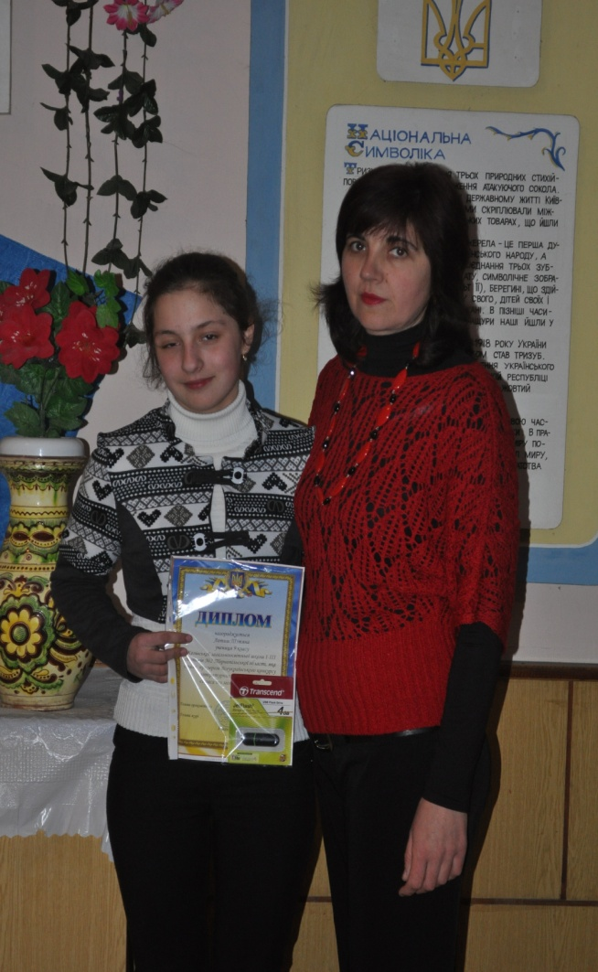

Будьте першими в науці і високими душею,
Хай талант ваш розквітає під щасливою зорею.
З поезії
«Ми не безліч стандартних «я», а безліч всесвітів
різних…» (індивідуальна робота з учнями)
Завдання:
вивчення індивідуальних особливостей учнів, специфіки умов і процесу їхнього розвитку;
установлення міжособистісних контактів з кожною дитиною;
створення умов у класному колективі для прояву й розвитку реальних і потенційних можливостей учнів;
діагностика результатів навчання, виховання й розвитку кожного учня, урахування їхніх особистих досягнень.
Необхідною умовою успішної індивідуальної роботи є вивчення індивідуальних особливостей учнів. Проводжу бесіди з гіперактивними, творчими учнями, з дітьми соціально незахищених категорій.

Slide 17

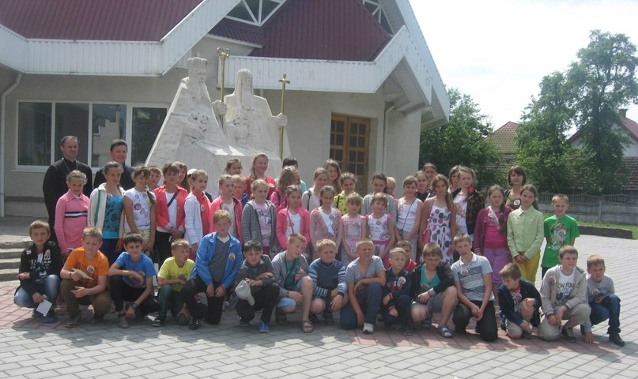
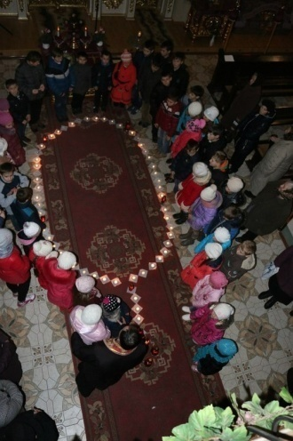

У наші дні немає важливішого у сфері виховання завдання, ніж навчити батька й матір виховувати своїх дітей.
В.О. Сухомлинський
«Моральна культура дитини в стінах школи є плодами
тих квіток, які квітнуть у сім'ї» (робота з батьками)
Запорукою успішної виховної діяльності з учнями є співпраця класного керівника з батьками, оскільки саме сім’я відіграє важливу роль у процесі розвитку особистості учня. Тому завдання вчителя – зробити батьків активними учасниками навчально-виховного процесу.
класні батьківські збори «Друзі вашої дитини», «Профілактика захворювань школярів», «Покарання та заохочення», «Труднощі підліткового віку», «Інтернет і комп’ютерна залежність», анкетування, засідання батьківського комітету, педагогічна просвіта батьків, їх участь у життєдіяльності класного колективу.

Slide 18
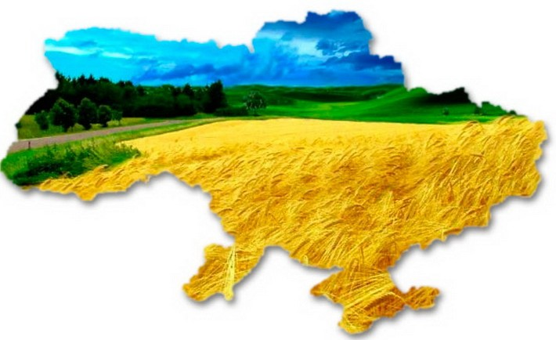


















випускник
патріотичний
гуманний
далекоглядний
національно свідомий
милосердний
працьовитий
толерантний
освічений
комунікабельний
пунктуальний
творчий
дисциплінований

Slide 19

Будьте самі шукачами, дослідниками.
Якщо не буде вогника у вас,
вам ніколи не запалити його в інших…
В.О.Сухомлинський

